Slide 1
Классный час
«БезОпасный интернет» для 1-4 классов
Подготовила учитель начальных классов
Небогатикова Т.А
СП «Красноярская начальная школа -детский сад»
декабрь 2019г

Slide 2

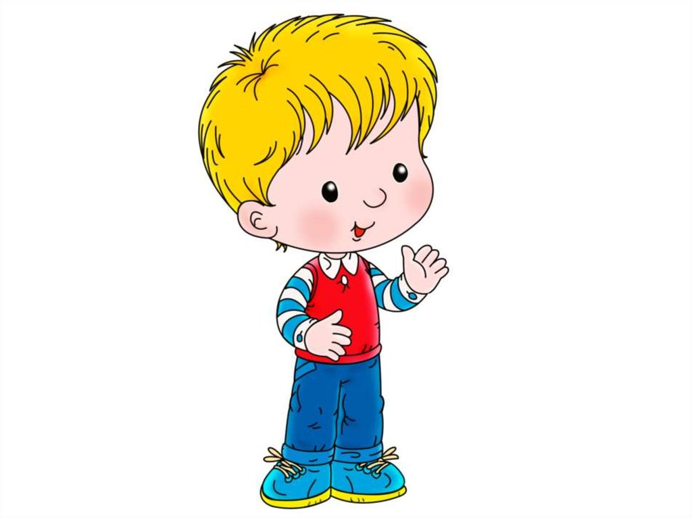
Цель: мотивация учащихся на соблюдение правил безопасного Интернета
Задачи:
1. Познакомить с правилами поведения в информационном обществе с целью обеспечения информационной безопасности
2. Способствовать расширению кругозора учащихся

Slide 3
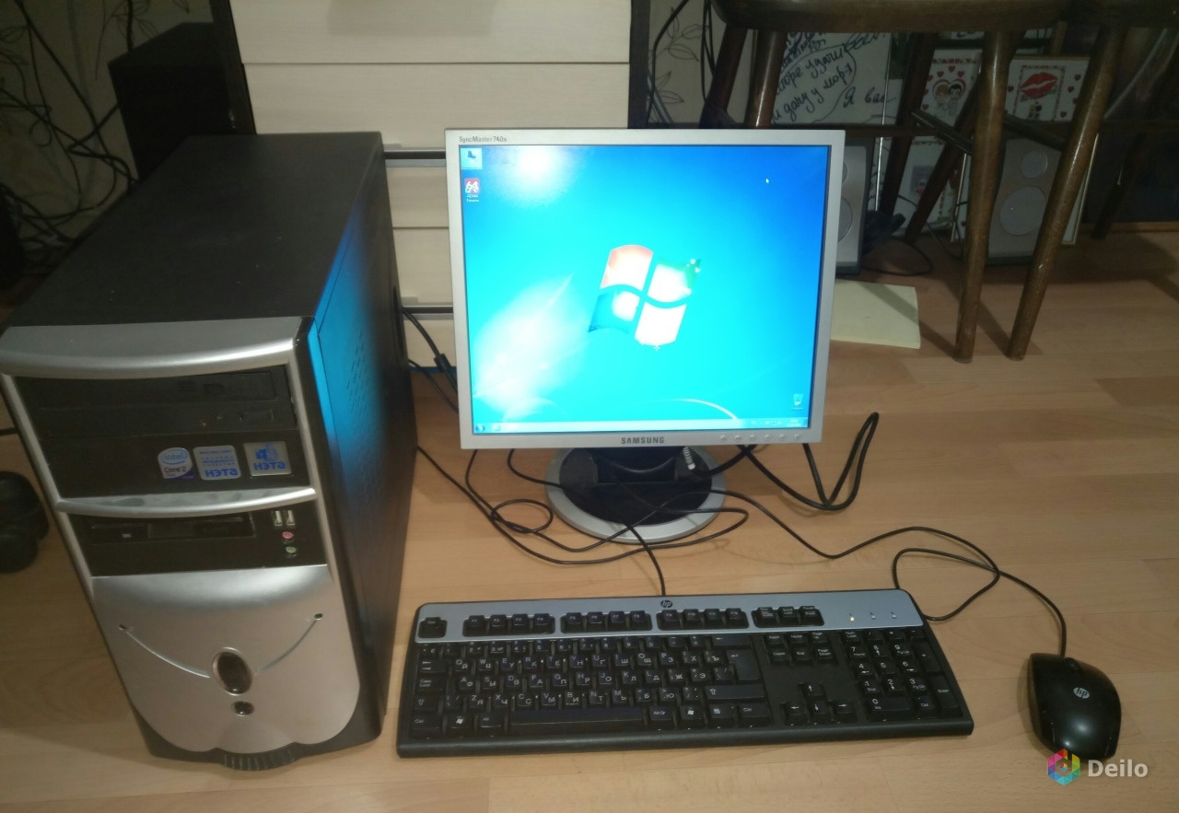
Что это?
: компьютер,
монитор,
мышь,
клавиатура,
системный блок.)

Slide 4

Отгадай…
Есть такая сеть на свете
Ею рыбу не поймать.
В неё входят даже дети,
Чтоб общаться иль играть.
Информацию черпают,
И чего здесь только нет!
Как же сеть ту называют?
Ну, конечно ж ... Интернет

Slide 5
Викторина
1.Ученик 3-го класса Вася Паутинкин зашел на незнакомый ему сайт. Вдруг на экране компьютера появились непонятные Васе сообщения. Что Васе предпринять?
Закрыть сайт
Обратиться к родителям за помощью
Самому устранить неисправность
2. Вася Паутинкин, бывая в Интернете, часто сталкивается с неприятной информацией, которая “лезет со всех сторон”, она мешает ему работать в Интернете. Как Васе избавиться от ненужной информации, чтобы пользоваться только интересными ему страничками.
Установить антивирусную программу
Установить на свой браузер фильтр
Установить новый браузер
3. Вася Паутинкин создал себе электронный ящик. Теперь он может обмениваться сообщениями со своими друзьями. Сегодня на адрес его электронной почты пришло сообщение: файл с игрой от неизвестного пользователя. Как поступить Васе?
Скачать файл, и начать играть.
Не открывать файл.
Отправить файл своим друзьям.

Slide 6
Викторина
4.На уроке окружающего мира Васе задали найти изображения динозавров. Он захотел скачать картинку в Интернете, нажал кнопку “скачать”, на экране появилось сообщение отправить SMS на указанный номер в Интернете. Как поступить Васе?
●Отправить SMS на указанный номер в Интернете.
●Проверить этот номер в Интернете.
●Не скачивать больше картинки.
5.Вася Паутинкин познакомился в Интернете с учеником 3 класса Иваном Неизвестным. Иван не учится с Васей в одной школе, и вообще Вася его ни разу не видел. Однажды Иван пригласил Васю, встретится с ним в парке. Что делать Васе?
●Пойти на встречу.
●Пойти на встречу вместе с мамой или папой.
●Не ходить на встречу.

Slide 7
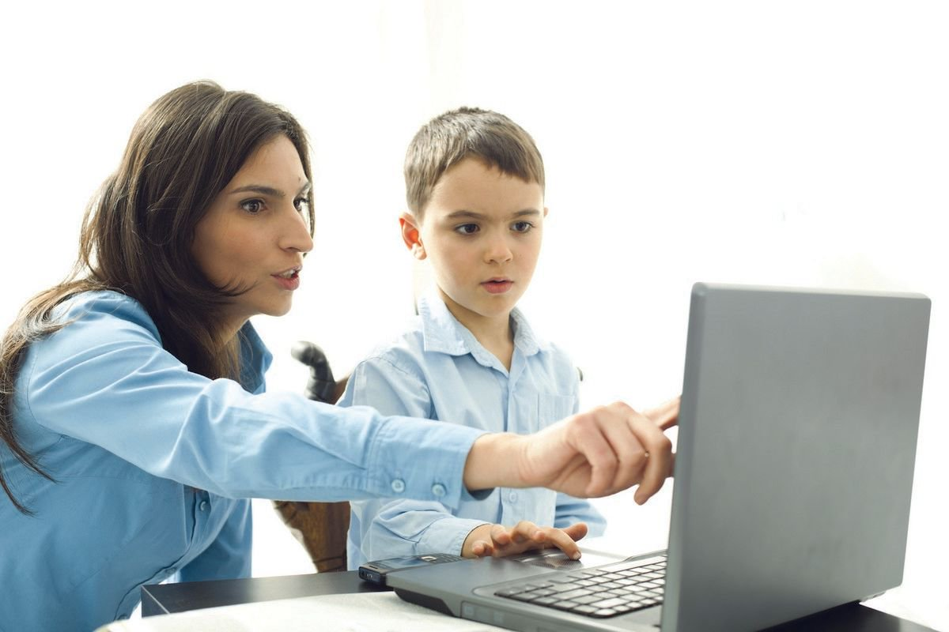
Викторина
. 6.Новый друг Васи Паутинкина, с которым Вася познакомился вчера в Интернете, Иван Неизвестный попросил Васю срочно сообщить ему такую информацию: номер телефона, домашний адрес, кем работают родители Васи. Вася должен:
Сообщить Ивану нужные сведения.
Не сообщать в Интернете, а сообщить при встрече.
Посоветоваться с родителями.

Slide 8
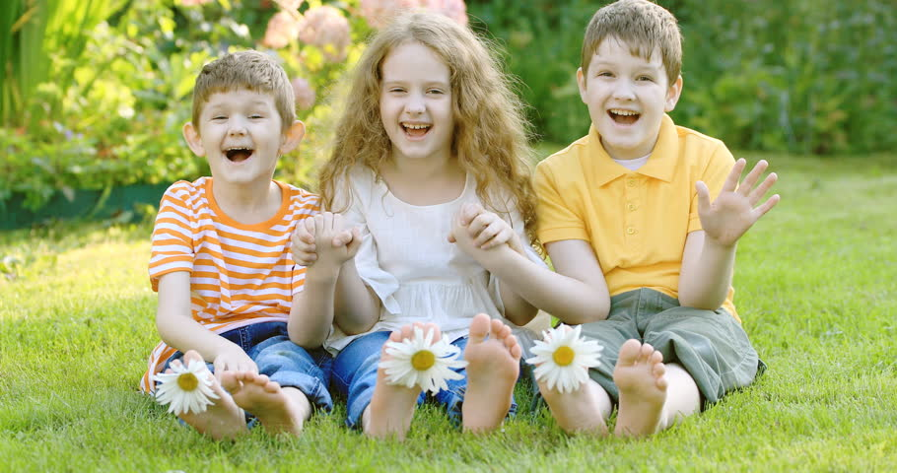
7.Вася решил опубликовать в Интернете свою фотографию и фотографии своих одноклассников. Можно ли ему это сделать?
Нет, нельзя.
Можно, с согласия одноклассников.
Можно, согласие

Slide 9

.8. У Васи Паутинкина много друзей в Интернете, он каждый день добавляет новых друзей в свой контакт-лист в ICQ. Вдруг Васе стали приходить сообщения с неприятным, грубым содержанием. Что Вася должен сделать?
Оскорбить обидчика.
Не отвечать обидчику тем же, а продолжить с ним общение.
Сообщить взрослым об этом.

Slide 10

.9. Вася Паутинкин услышал новое слово “нетикет”. Что оно обозначает?
Правила этикета.
Правила работы на компьютере.
Правила сетевого этикета.
Используй при общении смайлики!
улыбающийся
смеющийся
радостно смеющийся
задумчивый, нейтральный
грустный
недовольный или озадаченный
удивлённый (рот открыт)

Slide 11
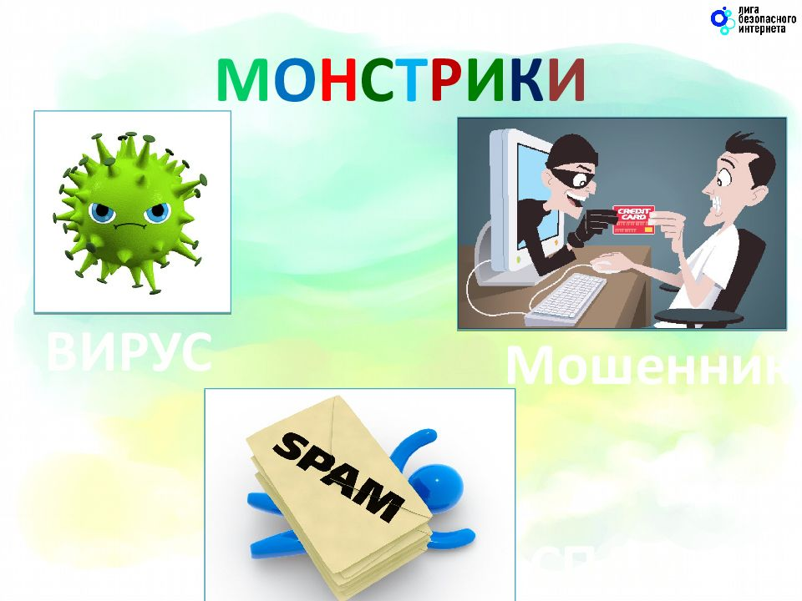

Запомни
.10. Иван Неизвестный пожаловался Васе Паутинкину, что на адрес его электронной почты стали часто приходить письма, многие из которых называются “спам”. Что это за письма?
Обычные письма, их можно открывать и читать.
Письма, в которых находится важная информация.
Письма, которые нельзя открывать и читать.

Slide 12
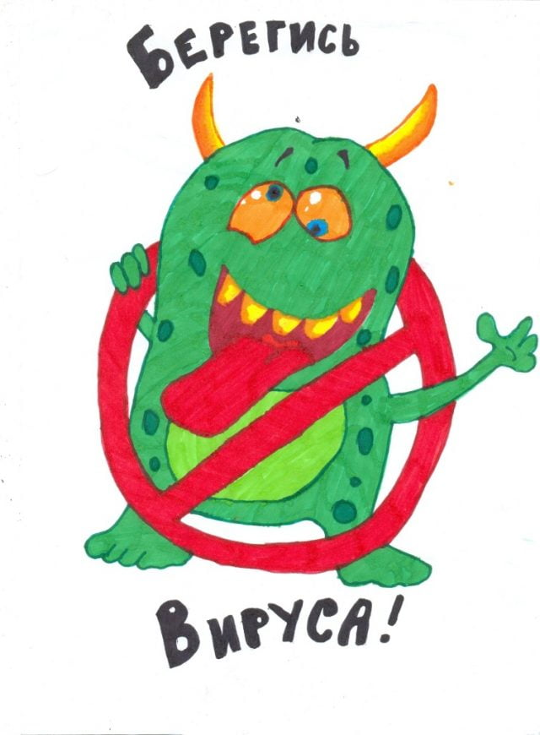
Игра «Вирус»
Листы А4 нужно скомкать и сделать из них снежки двух разных цветов. Снежки одного цвета обозначают, например, вирусы, спам, зараженные файлы, снежки другого цвета – безопасная информация, безопасные файлы. Участники делятся на две команды так, чтобы расстояние между командами составляло примерно 3 м. В руках каждой команды снежки двух цветов, которые они, по команде ведущего, бросают другой команде.

Slide 13
Правила безопасности в Интернете.
Будешь знать семь правил этих - смело плавай в интернете!
Всегда спрашивай родителей о незнакомых вещах в Интернете. Они расскажут, что безопасно делать, а что нет.
Не спеши от
отправлять SMS
Установи фильтр
Не скачивай и не открывай неизвестные тебе или присланные незнакомцами файлы из Интернета. Чтобы избежать заражения компьютера вирусом, установи на него специальную программу — антивирус!
Осторожно с незнакомцами
Не встречайся без родителей с людьми из Интернета вживую. В Интернете многие люди рассказывают о себе неправду.
Будь дружелюбен
Никогда не рассказывай о себе незнакомым людям: где ты живешь, учишься, свой номер телефона. Это должны знать только твои друзья и семья!

Slide 14
. Помните, Интернет может быть прекрасным и полезным средством для обучения, отдыха или общения с друзьями. Но – как и реальный мир – Сеть тоже может быть опасна!

Slide 15


